Slide 1

BANDO ERASMUS+ STUDIO 2026/2027
Opportunità di Mobilità Europea
Scopri come vivere un'esperienza trasformativa studiando in università europee partner, con finanziamento completo e supporto accademico totale.

Slide 2

COS’È ERASMUS+?
Un Modello di Eccellenza Formativa
Erasmus+ è il programma di mobilità più importante dell'Unione Europea, con una storia di quasi 40 anni di successo e impatto trasformativo sulla vita di milioni di studenti.
Un Programma di Successo
Solo nel 2022 sono state più di 1 milione le adesioni al programma Erasmus+ da parte di studenti, personale universitario e neolaureati, che hanno deciso di sviluppare le loro competenze linguistiche e professionali all’estero.

Slide 3

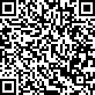
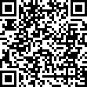
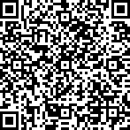
COME CANDIDARSI
Unico Requisito per Candidarsi
Devi essere uno studente regolarmente iscritto presso l’Università degli studi Mediterranea di Reggio Calabria
Pagina del bando
1
Leggi il Bando per la mobilità Erasmus+ per Studio 2026/2027 e scarica la Domanda di Candidatura e il Learning Agreement
Pagina degli accordi bilaterali
2
Visiona gli Accordi Bilaterali relativi alla tua area e scegli almeno 5 destinazioni in ordine di preferenza
3
Compila la Domanda di Candidatura inserendo le destinazioni e il Learning Agreement relativo alla prima scelta
Guida compilazione Learning Agreement

Slide 4
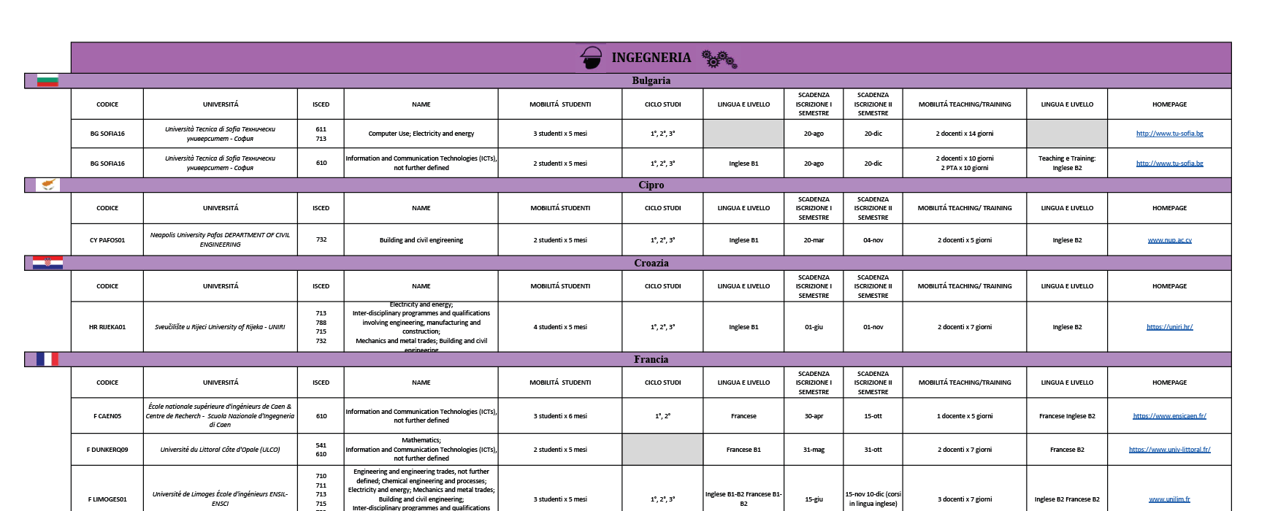
COME CANDIDARSI
Pagina del bando
Es. Accordi bilaterali Erasmus+ studio dell’Area di Ingegneria con paesi stranieri
Pagina degli accordi bilaterali
Guida compilazione Learning Agreement

Slide 5

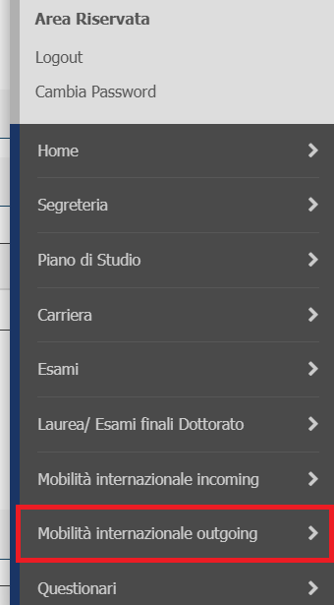
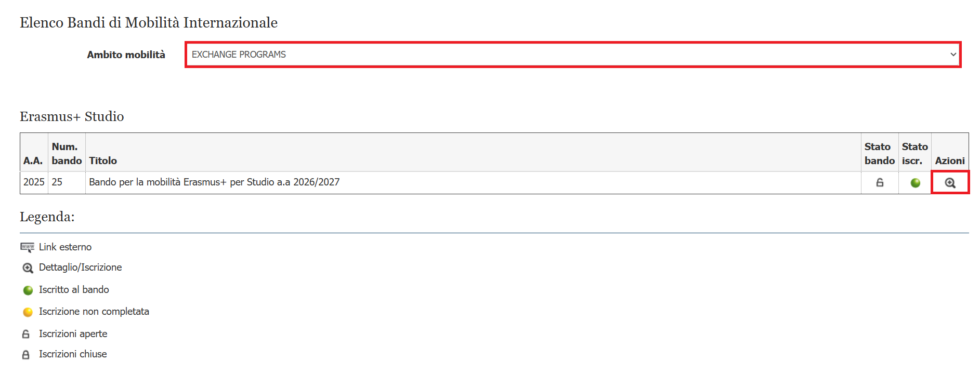
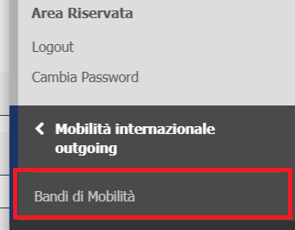
PROCEDURA ESSE3
1
Accedi alla tua area riservata sulla piattaforma Esse3
2
Menù → Mobilità Internazionale Outgoing → Bandi di Mobilità
Pagina del bando
3
Seleziona come Ambito di mobilità EXCHANGE PROGRAMS
e vai al bando di interesse cliccando sulla lente di ingrandimento
Pagina degli accordi bilaterali
Guida compilazione Learning Agreement

Slide 6
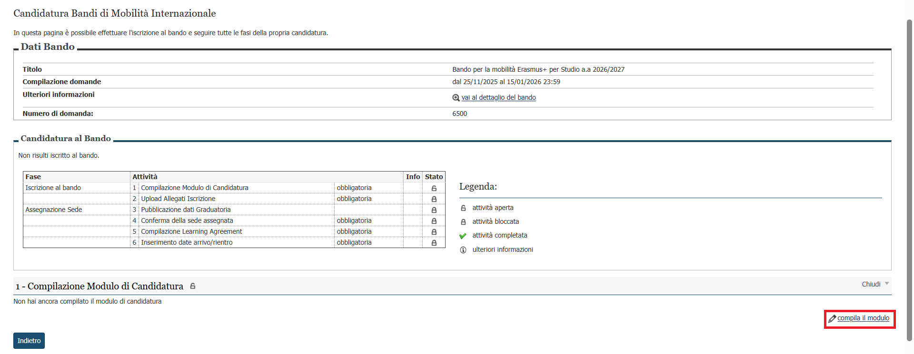
PROCEDURA ESSE3
4
Vai su "compila il modulo" per compilare il modulo di candidatura
Pagina del bando
Pagina degli accordi bilaterali
5
Scegli almeno 5 destinazione relative alla tua area in ordine di preferenza
Guida compilazione Learning Agreement

Slide 7

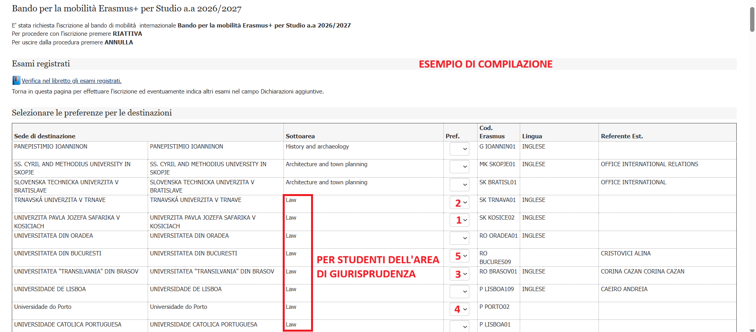
PROCEDURA ESSE3
Per aiutarti nella ricerca, puoi usare la scorciatoia Ctrl+F dal tuo browser per trovare il tuo corso di studi nell’elenco (es. Law per giurisprudenza)
Pagina del bando
Pagina degli accordi bilaterali
6
Clicca su "Iscrivi" in fondo alla pagina per confermare la scelta e proseguire
Guida compilazione Learning Agreement

Slide 8
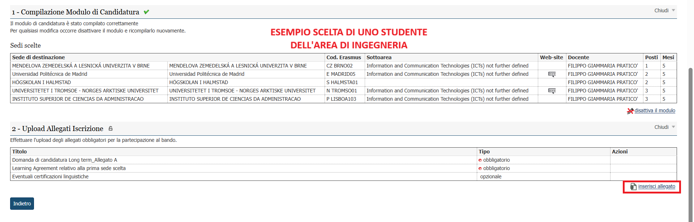
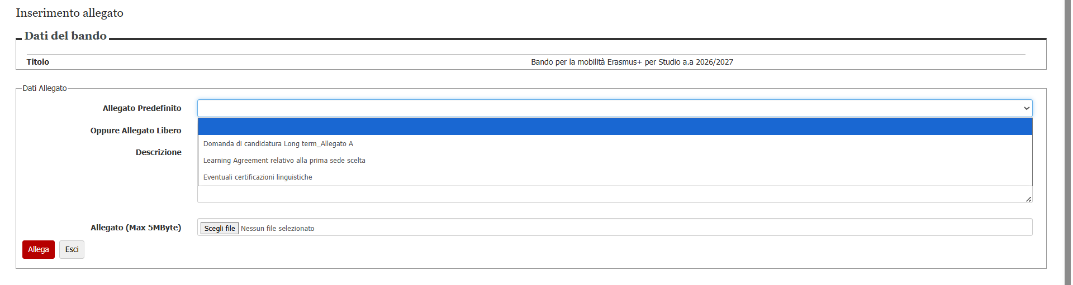
PROCEDURA ESSE3
7
Vai su "inserisci allegato"
Pagina del bando
Pagina degli accordi bilaterali
8
Carica singolarmente la Domanda di Candidatura e il Learning Agreement
Guida compilazione Learning Agreement

Slide 9
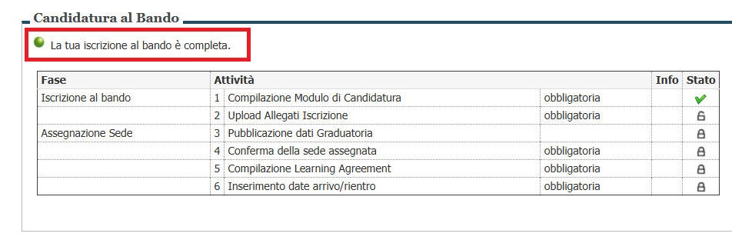
PROCEDURA ESSE3
OPZIONALE
Carica eventuali certificazioni liguistiche
Pagina del bando
Una volta terminati questi passaggi e visualizzato il seguente messaggio, la procedura di candidatura sarà conclusa con successo!
Pagina degli accordi bilaterali
Guida compilazione Learning Agreement

Slide 10
FINANZIAMENTO ERASMUS+ 2026/2027
Contributi Mensili per la Mobilità
Il finanziamento varia in base al Paese ospitante,
garantendo una copertura equa dei costi di soggiorno e studio
 | PAESE OSPITANTE | IMPORTO MENSILE
GRUPPO 1 (costo della vita ALTO) | Austria, Belgio, Danimarca, Finlandia, Francia, Germania, Irlanda, Islanda, Liechtenstein, Lussemburgo, Paesi Bassi, Norvegia, Svezia | € 400,00
GRUPPO 2 (costo della vita MEDIO) | Cipro, Estonia, Grecia, Lettonia, Malta, Portogallo, Repubblica Ceca, Slovacchia, Slovenia, Spagna | € 350,00
GRUPPO 3 (costo della vita BASSO) | Bulgaria, Croazia, Lituania, Macedonia del Nord, Polonia, Romania, Serbia, Turchia, Ungheria | € 350,00
Supporto per il viaggio
Requisiti dei beneficiari | Fascia chilometrica | In caso di viaggio standard
Studenti che svolgono la mobilità Erasmus+ | Tra 10 e 99 KM | € 28,00
 | Tra 100 e 499 KM | € 211,00
 | Tra 500 e 1999 KM | € 309,00
 | 2000 e 2999 KM | € 395,00
 | 3000 e 3999 | € 580,00
 | 4000 e 7999 | € 1188,00
 | 8000 KM o più | € 1.735,00
https://erasmus-plus.ec.europa.eu/resources-and-tools/distance-calculator

Slide 11
EVENTUALI CONTRIBUTI AGGIUNTIVI PER STUDENTI
Esempio distribuzione fondi MUR
Valore ISEE | Importo mensile per integrazione borsa Erasmus+
ISEE ≤ 13.000 € | 300,00 €
13.001 € < ISEE ≤ 21.000 € | 250,00 €
21.001 € < ISEE ≤ 26.000 € | 200,00 €
26.001 € < ISEE ≤ 30.000 € | 150,00 €
30.001 € < ISEE ≤ 40.000 € | 100,00 €
40.001 € < ISEE ≤ 50.000 € | 0,00 €
9.4 Contributi integrativi a valere su altre risorse
Con successivo eventuale provvedimento sarà disposta l’erogazione di ulteriori contributi integrativi a valere su risorse ministeriali/di ateneo/comunitarie, che si rendessero disponibili.

Slide 12

SCADENZE IMPORTANTI 2026/2027
Responsabilità dell’ufficio Erasmus
Responsabilità dello studente
25 Novembre 2025
1
Apertura delle candidature
e pubblicazione bando studio
15 Gennaio 2026
2
Termine presentazione domande
Primavera 2026
3
Comunicazione dei risultati
e approvazione candidature
Settembre 2026 - Luglio 2027
4
Periodo di mobilità e inizio
dell'esperienza all'estero

Slide 13
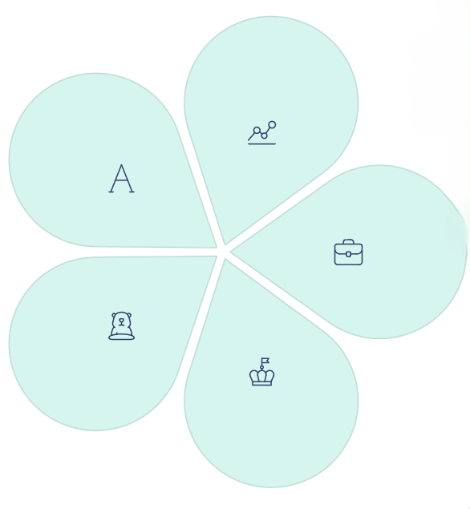
VANTAGGI CONCRETI PER LO STUDENTE ERASMUS+
Networking Internazionale
Costruisci relazioni durature con studenti e professionisti da tutta Europa, ampliando il tuo network globale.
Competenze Linguistiche
Immersione completa nella lingua locale e consolidamento delle abilità comunicative internazionali.
Opportunità Lavorative
Il curriculum arricchito da Erasmus+ aumenta significativamente le possibilità di inserimento nel mercato del lavoro europeo.
Esperienza Indimenticabile
Vivi un periodo formativo che trasforma la tua prospettiva sul mondo e il tuo futuro personale e professionale.
Crescita Personale
Sviluppa autonomia,
consapevolezza interculturale e competenze trasversali preziose per la vita professionale.

Slide 14

IL TUO VIAGGIO VERSO L’EUROPA
INIZIA ADESSO
Contatta l'Ufficio Relazioni Internazionali
Visita l'Ufficio Relazioni Internazionali per ricevere consulenza personalizzata e informazioni dettagliate sul processo di candidatura.
📍
Puoi trovarci all’interno della Cittadella Universitaria
In Stecca 4 piano terra (ingresso di fronte alla Torre 4)
Orari di apertura al pubblico:
Martedì 9-11 e 15-16
Mercoledì 9-11
Contatti
E-mail: erasmus@unirc.it
Tel: +39 0965 169 1264-5
🕒
📧
📞
Non Perdere Questa Occasione
La mobilità Erasmus+ è un investimento nel tuo futuro.
Candidati ora e trasforma la tua esperienza accademica in un'avventura europea indimenticabile!

Slide 15
Grazie per l’attenzione

Slide 16
📍
Puoi trovarci all’interno della Cittadella Universitaria
In Stecca 4 piano terra (ingresso di fronte alla Torre 4)
Orari di apertura al pubblico:
Martedì 9-11 e 15-16
Mercoledì 9-11
Contatti
E-mail: erasmus@unirc.it
Tel: +39 0965 169 1264-5
🕒
📧
📞
Pagina del bando
Pagina degli accordi bilaterali
Guida compilazione Learning Agreement

